Slide 1
GÜMRÜK VE TİCARET BAKANLIĞI Tüketicinin Korunması ve Piyasa Gözetimi Genel Müdürlüğü
6502 SAYILI KANUN VE MESAFELİ SÖZLEŞMELER YÖNETMELİĞİ
22.12.2017 Antalya

Slide 2
Teknolojinin gelişimindeki hız

Slide 3
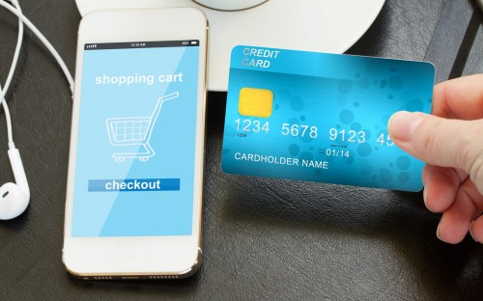
1)Telefonla (WhatsApp, SMS) yapılan alışverişler de mesafeli sözleşme kapsamında değerlendirilecek midir?
eş zamanlı fiziksel varlık (-)
uzaktan pazarlama sistemi (+)
uzaktan iletişim araçları (+)
Yönetmelik Md. 4/h: mektup, katalog, telefon, faks, televizyon, elektronik posta mesajı, kısa mesaj, internet «GİBİ» fiziksel olarak karşı karşıya gelinmeksizin sözleşme kurulmasına imkan veren her türlü araç veya ortam

Slide 4
2)Mesafeli yöntemle yapılan bir alışverişte mal tüketiciye ne kadar sürede gönderilmelidir?
Tüketiciye belirli bir süre taahhüt edilmiş mi?
Edilmemişse 30 gün

Slide 5
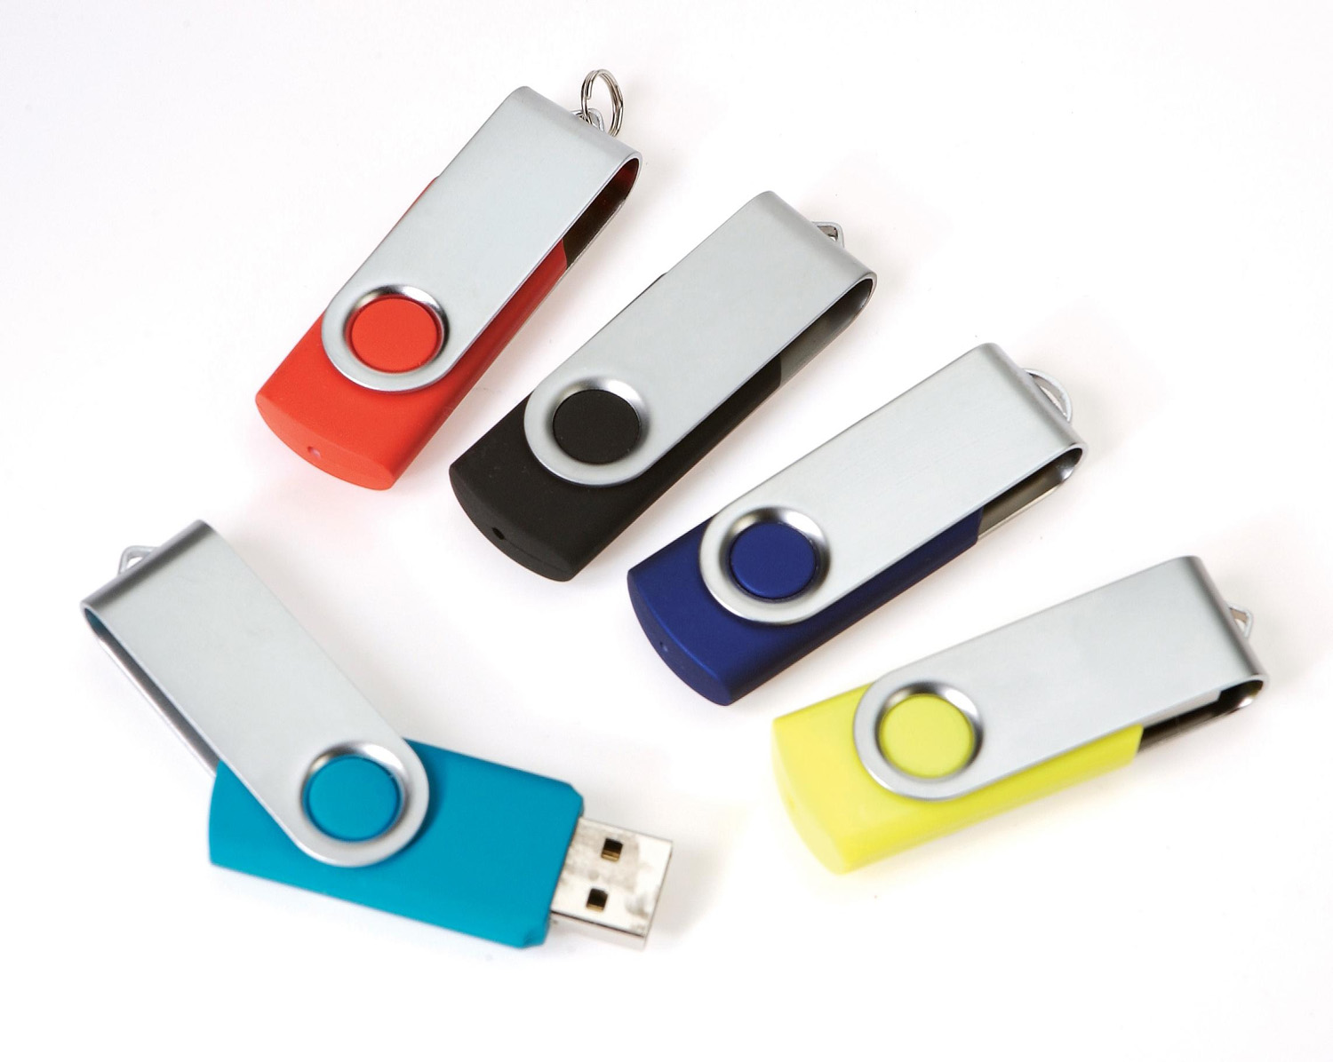
3)Mesafeli sözleşmede tüketicinin malı satıcıya geri göndermesi ile cayma hakkı kullanılmış sayılır mı? Cayma bildiriminin satıcıya ulaşması gerekir mi? Cayma bildirimi Hakem Heyetine yapılabilir mi?
Cayma hakkının kullanıldığına dair bildirim
Yazılı veya kalıcı veri saklayıcısı

Slide 6
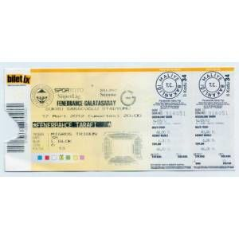
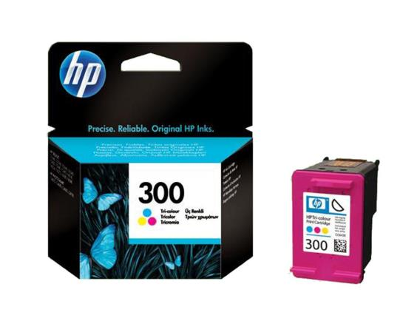
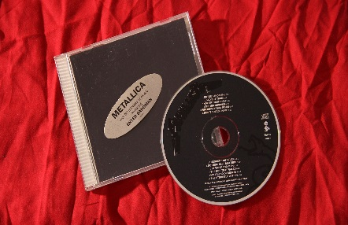
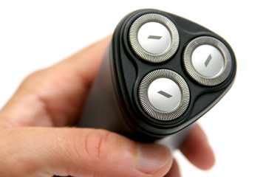
4)Mesafeli sözleşmelerdeki cayma hakkının istisnalarına bitkisel ilaç, zayıflama kremi, parfüm vb. de girer mi?

Slide 7
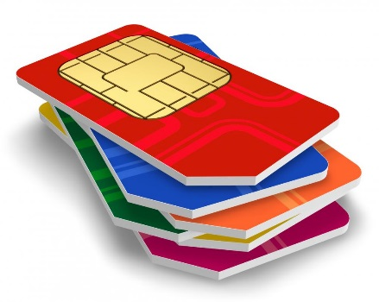
5)Cep telefonlarına SIM kart takılması mutat kullanım kapsamında mıdır? Bu tür ürünlerde cayma hakkı kullanılabilir mi?
Tüketici, cayma hakkı süresi içinde malın mutat (TDK: alışılmış, alışılan) kullanımı sebebiyle meydana gelen değişiklik ve bozulmalardan sorumlu değildir.
malın işleyişi
teknik özellikleri
kullanım talimatları
Bu hususlar doğrultusunda, halihazırda, telefona SIM kart takılsa dahi cayma hakkı kullanılabilmektedir.

Slide 8
6)Mesafeli olarak satın alınan bir ürünün stokta bulunmadığı gerekçesiyle, satış sözleşmesinin satıcı tarafından tek taraflı olarak iptal edilip, bedelin tüketiciye iadesi durumunda tüketicinin hakları nelerdir?
Mesafeli sözleşme kuruldu
30 gün içinde ifa
Edimin imkansızlaştığı anlaşıldı
3 gün içinde tüketiciye bildirim
Malın stokta bulunmaması
(edimin imkansızlaşması sayılmaz!)
BK uyarınca tazminat
14 gün içinde bedel iadesi
+

Slide 9
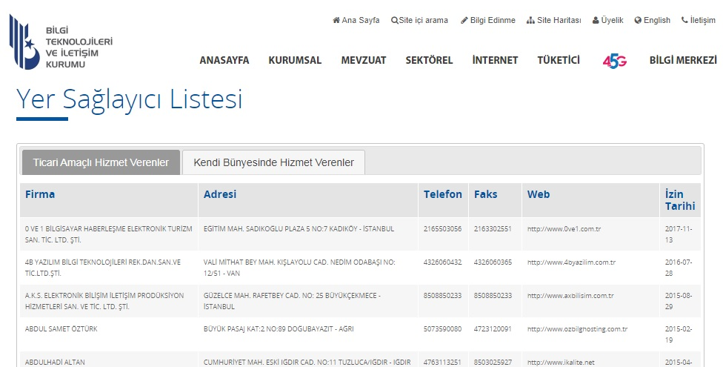
7)Mesafeli sözleşmede tüketici mağduriyetinden sorumlu olan kimdir? Satıcı, yer sağlayıcı, taşıyıcı?
Yer sağlayıcı
yer sağlayıcı
satıcı
5651 sayılı Kanun (BTK)
tüketici
Mal/hizmet satışı yok
Platform hizmeti
Sorumluluk 3 yıl (bilgi/belge)

Slide 10
7)Mesafeli sözleşmede tüketici mağduriyetinden sorumlu olan kimdir? Satıcı, yer sağlayıcı, taşıyıcı?
Satıcı/sağlayıcı
6502 sayılı Kanun
Mal/hizmet satışı
Sorumluluk
Kanun Md. 48 + Yönetmelik

Slide 11
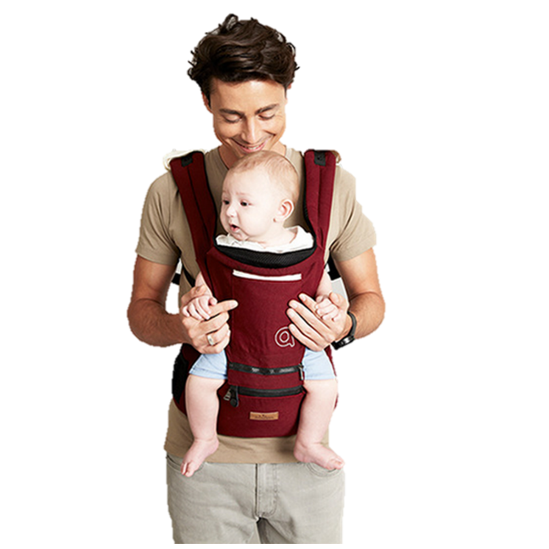
7)Mesafeli sözleşmede tüketici mağduriyetinden sorumlu olan kimdir? Satıcı, yer sağlayıcı, taşıyıcı?
Taşıyıcı
Ulaştırma Bakanlığı
PTT
BTK
Taşıma hizmeti
(satıcı ile özel hukuk ilişkisi)
Sorumluluk
İlgili kurumların mevzuatları

Slide 12
8)Kapıda ödemeli yöntemle satın alınan mallara ilişkin, tüketicinin önce kargo kutusunu açıp kontrol ederek, duruma göre ödeme yapıp yapmamasının yasal bir dayanağı var mıdır?
Taşıyıcı
Özellikle son dönemde tarafımıza ulaşan birçok başvuruda, kargo kutularının ödeme yapılmadan açılıp kontrol edilerek teslim alınmasına yönelik öneriler iletilmiştir.
Şu anda bu konuda yasal bir düzenleme olmamakla beraber, ileride yapılacak mevzuat değişiklerinde değerlendirilmek üzere kayıt altına alınmıştır ve ilgili paydaşlarla görüş alışverişi planlanmaktadır.
PTT’nin kontrollü teslim adı altında bir yöntemi olmasına rağmen, bu yöntem sadece APS Kurye Taahhütlü gönderiler için uygulanmaktadır.
http://ptt.gov.tr/ptt/#!ptt_aps_kurye_taahhutlu “Kapsamında haberleşme maddesi, dosya, doküman, evrak veya eşya bulunan belli bir ağırlık ve hacme kadar PTT tarafından kabul edilen yurt içi varışlı "APS Kurye ve taahhütlü özel hizmeti" ile kabul edilen gönderilere denir. Son Ağırlık veya Hacim: En fazla 2 kg veya 2 desidir. Boyutları: En uzun kenarı 50 cm'yi aşamaz.”
Ulaştırma Bakanlığı
PTT
BTK
Taşıma hizmeti
(satıcı ile
özel hukuk ilişkisi)
Sorumluluk
(ilgili kurumların mevzuatı)

Slide 13
9)Mesafeli yöntemle satın alınan ürünün faturasını düzenleyen ile gönderen farklı ise cayma hakkı kime karşı kullanılacaktır?
Satıcı/sağlayıcı
Yer sağlayıcı
Hem satıcı/sağlayıcı
hem yer sağlayıcı
D&R
Morhipo
Trendyol
…
Gittigidiyor
Yemeksepeti
Modacruz
…
Hepsiburada
N11
…

Slide 14
10)Mesafeli sözleşmeye dair fatura veya ön bilgilendirme formu bulunmadığı durumlarda, satıcıya nasıl ulaşılabilecektir? Instagram, Facebook alışverişlerinde durum nasıl olacaktır?

Slide 15
11) N11 ya da gittigidiyor gibi sitelerde bireysel üyelik üzerinden satış yapanlar, satış ve iade işlemi sonucu sitelerden ödemelerini alamadıkları zaman Hakem Heyetlerine başvuru yapabilirler mi?
Kanun Md. 68: (1) Tarafların İcra ve İflas Kanundaki hakları saklı olmak kaydıyla; değeri dört bin Türk Lirasının altında bulunan uyuşmazlıklarda ilçe tüketici hakem heyetlerine, altı bin Türk Lirasının altında bulunan uyuşmazlıklarda il tüketici hakem heyetlerine, büyükşehir statüsünde bulunan illerde ise dört bin Türk Lirası ile altı bin Türk Lirası arasındaki uyuşmazlıklarda il tüketici hakem heyetlerine başvuru zorunludur. Bu değerlerin üzerindeki uyuşmazlıklar için tüketici hakem heyetlerine başvuru yapılamaz.
(2) Tüketici hakem heyetleri kendilerine yapılan başvuruları gereğini yapmak üzere kabul etmek zorundadır.
HH Yönetmeliği Md. 7: (2) Başvurular, tüketicinin yerleşim yerinin bulunduğu veya tüketici işleminin yapıldığı yerdeki tüketici hakem heyetine yapılabilir.

Slide 16
TEŞEKKÜRLER…
www.gtb.gov.tr
www.tuketici.gov.tr

